Slide 1
Factory Method
Министерство образования Новосибирской области
ГБПОУ НСО «Новосибирский авиационный технический колледж
имени Б.С. Галущака»
Фабричный метод
Выполнил студент группы ПР-20.102к
Плахотный Г. А.

Slide 2
Назначение паттерна
Когда надо применять паттерн:
Заранее неизвестно, объекты каких типов необходимо создавать
Система должна быть независимой от процесса создания новых объектов, а также быть расширяемой: можно легко вводить новые классы, объекты которых надо создавать
Когда создание новых объектов необходимо делегировать из базового класса классам наследникам
Делегирование — когда часть работы класс "перекладывает" на другие классы.

Slide 3
Общее описание
Фабричный метод (Factory Method) - это паттерн, который определяет интерфейс для создания объектов некоторого класса, но непосредственное решение о том, объект какого класса создавать происходит в подклассах.
В момент создания наследники могут определить, какой класс создавать.

Slide 4
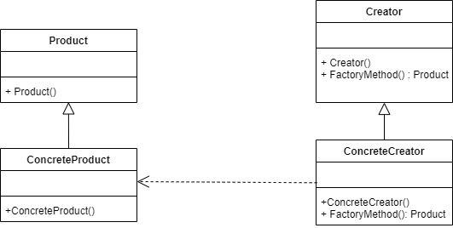
UML Диаграмма
Product — определяет интерфейс объектов, создаваемых абстрактным методом
ConcreteProduct — реализует интерфейс Product
Creator — объявляет фабричный метод, возвращающий объект типа Product. Может вызывать фабричный метод для создания объекта типа Product.
ConcreteCreator — переопределяет фабричный метод таким образом, чтобы он создавал и возвращал объект класса ConcreteProduct.

Slide 5
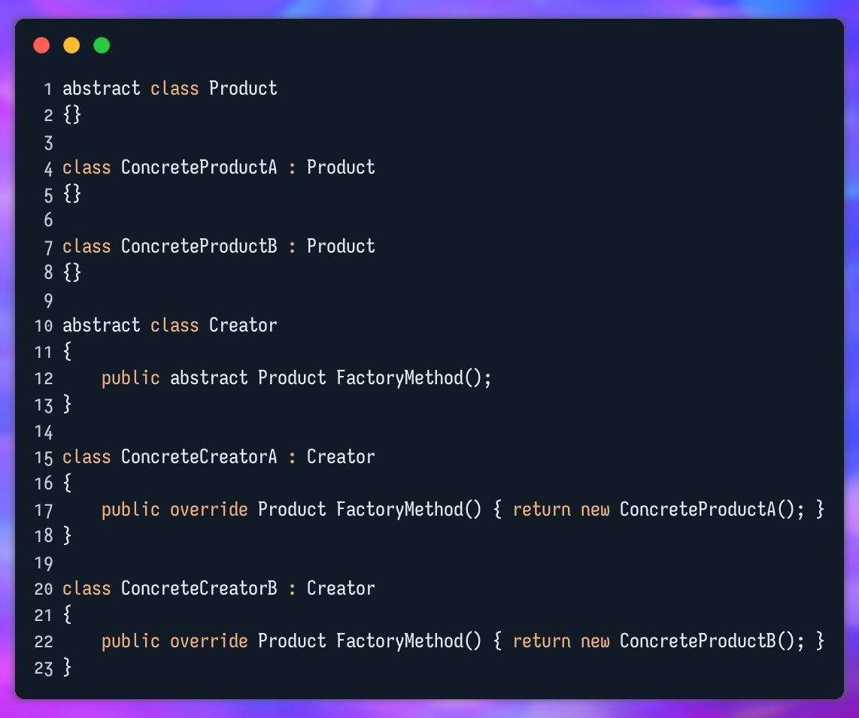
Реализация паттерна C#
Абстрактный класс Product определяет интерфейс класса, объекты которого надо создавать
Конкретные классы ConcreteProductA и ConcreteProductB представляют реализацию класса Product.
Абстрактный класс Creator определяет абстрактный фабричный метод FactoryMethod(), который возвращает объект Product.
Конкретные классы ConcreteCreatorA и ConcreteCreatorB - наследники класса Creator, определяющие свою реализацию метода FactoryMethod().

Slide 6
Реализация паттерна C#
Для каждого конкретного класса продукта определяется свой конкретный класс создателя.
Класс Creator делегирует создание объекта Product своим наследникам. А классы ConcreteCreatorA и ConcreteCreatorB могут самостоятельно выбирать какой конкретный тип продукта им создавать.

Slide 7
Последствия применения паттерна
Применение паттерна позволяет использовать в коде программы не конкретные классы, а манипулировать абстрактными объектами на более высоком уровне.

Slide 8
Достоинства и недостатки
Паттерн позволяет сделать код создания объектов более универсальным, не привязываясь к конкретным классам (ConcreteProduct), а оперируя лишь общим интерфейсом (Product), а также позволяет установить связь между параллельными иерархиями классов.
Недостатком же является необходимость создавать наследника Creator для каждого нового типа продукта (ConcreteProduct).

